Slide 1
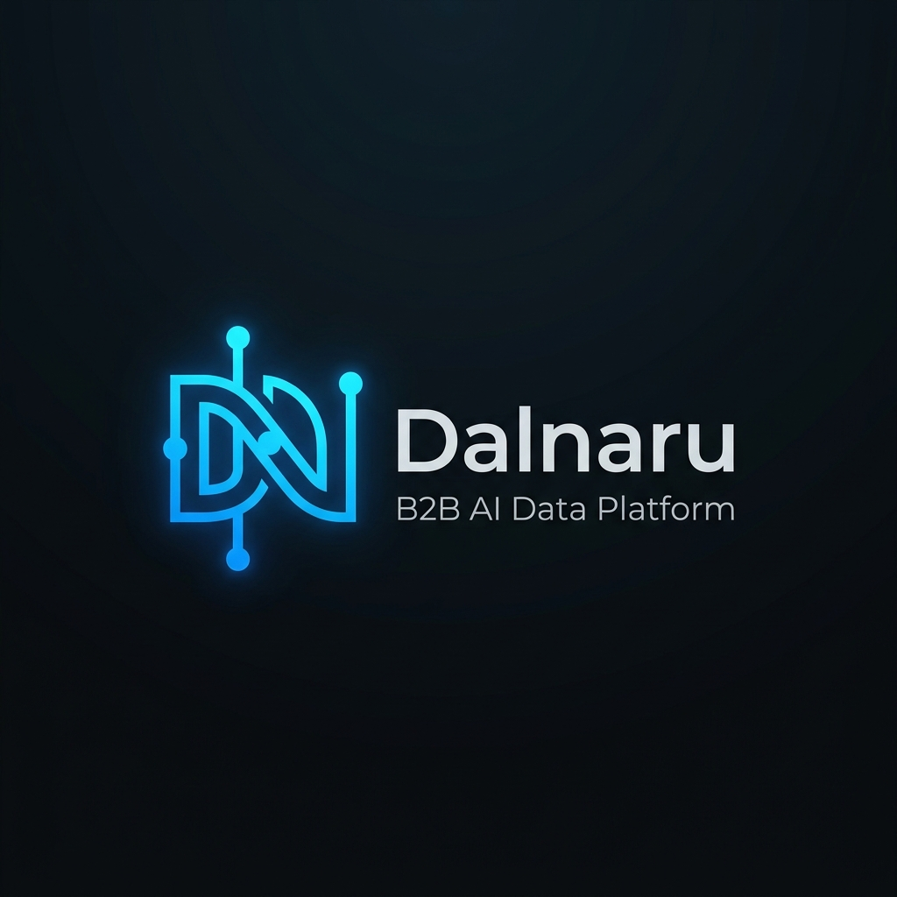
달나루 (Dalnaru)
The First Persona RAG Network for the Silver Economy
시니어의 '디지털 쌍둥이'로 완성하는 초고속 B2B 마켓 리서치 플랫폼
Demo: https://dalnaru-v3.vercel.app/

Slide 2
The Problem: 거대한 시장, 존재하지 않는 데이터
• The Wealth Gap: 5060 액티브 시니어는 전체 자산의 60% 이상을 통제하는 핵심 소비층.
• The Data Blackhole: 하지만 이들은 인스타그램에 '진짜 속마음'과 소비 패턴을 텍스트로 남기지 않음.
• Current Failure: 대기업은 수억 원을 들여 3개월씩 걸리는 오프라인 FGI를 하거나, 시니어의 진짜 뉘앙스를 모르는 '가짜 합성 AI'에 의존 중.

Slide 3
The Solution: 100% 리얼 데이터 기반 '디지털 쌍둥이'
달나루 엔진: 가짜 AI가 아닌, 실제 시니어의 기억을 100% 복제한 RAG 네트워크
• B2C (Data Ingestion): 시니어가 앱과 매일 대화하며 자신의 '자서전 AI'를 육성
• B2B (Data Query): 대기업은 수천 명의 시니어 쌍둥이에게 동시에 질문을 던지고 단 1분 만에 시뮬레이션 결과 획득

Slide 4
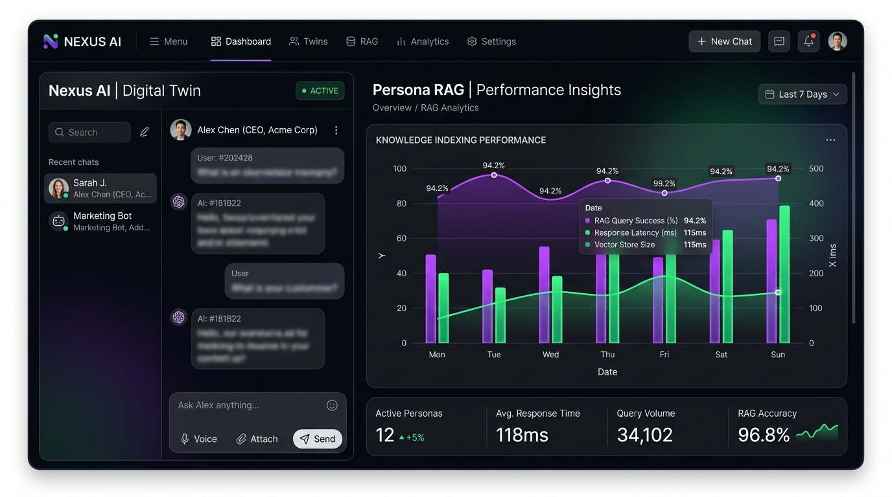
Product & Traction: 에이전틱 리서치 대시보드
1 Minute Insight: 5,000명의 RAG 기반 쌍둥이가 즉시 토론하여 리얼 데이터 도출

Slide 5
Why Now? 왜 지금 달나루인가?
1. AI & LLM의 성숙 (RAG 상용화)
환각(Hallucination) 없이 개인의 기억만을 정확히 검색해 답변하는 RAG 기술이 완벽해짐.
2. 은퇴 인구의 폭발 (은퇴의 정점)
자신의 경험을 남기고 싶어 하는 5060 베이비붐 세대의 스마트폰 활용 능력이 최상위.

Slide 6
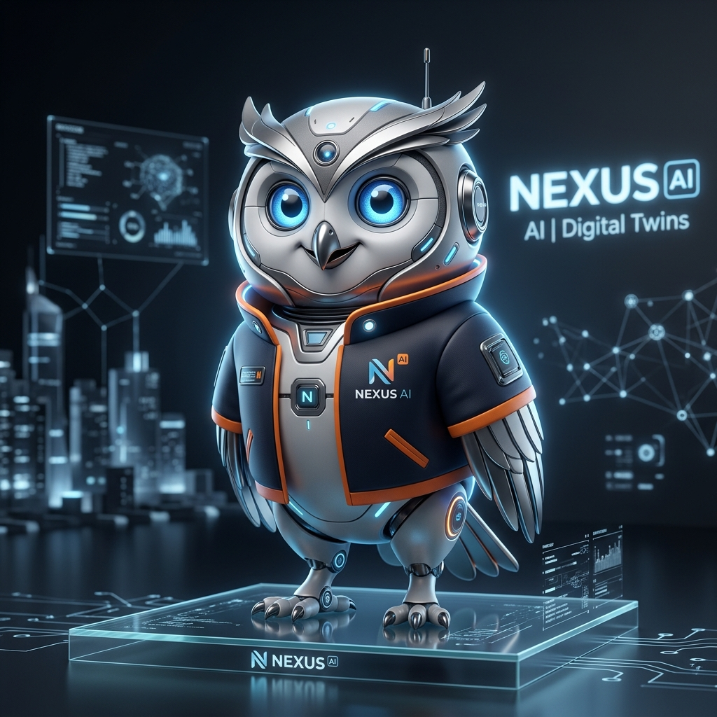
The Unfair Advantage (Moat)
• Proprietary Data (독점적 데이터)
인터넷 크롤링으로 얻을 수 없는 딥(Deep) 메모리 데이터.
• Infinite Switching Cost (무한대의 전환 비용)
6개월간 학습시킨 완벽한 분신 '자서전 AI'를 버리고 이탈할 유저는 0명.

Slide 7
Business Model & Vision
B2B SaaS + Revenue Share
• 기업: Pay-per-Query 기반 리서치 과금 및 구독 모델
• 시니어: 리서치 수익 배당으로 자발적 데이터 입력 유도 (Financial Lock-in)
Vision: 세대 간 지식을 잇는 인프라
인터넷에 없던 5060의 암묵지를 세계 최초로 디지털 자산화(Digital Asset)하는 글로벌 에이지테크 인프라.

